Slide 1
Trường Tiểu học Phú Hòa Đông
TOÁN
LỚP 3

Slide 2
Thứ ba, ngày 14 tháng 12 năm 2021
Toán
CHỦ ĐỀ: SO SÁNH SỐ BÉ BẰNG MỘT PHẦN MẤY SỐ LỚN (tiết 2)

Slide 3
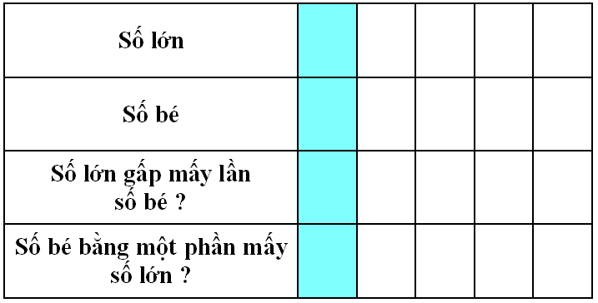
Bài 1: Viết vào ô trống (theo mẫu)
12
18
32
35
70
3
6
4
7
7
4
3
8
5
10
1
4
1
3
1
8
1
5
1
10

Slide 4
Bài 2: Có 7 con trâu, số bò nhiều hơn số trâu 28 con. Hỏi số trâu bằng một phần mấy số bò?
Tóm tắt
Trâu I-------I
Bò I-------I--------------------------------I
7 con
28 con
....................................
.......................................
? con
1
…
Số trâu: số bò ?

Slide 5
Bài giải
Có số con bò là
7 + 28 = 35 (con)
35 con bò gấp 7 con trâu số lần là
35 : 7 = 5 (lần)
Vậy số con trâu bằng số con bò.
Đáp số:
1
5
1
5

Slide 6
CỦNG CỐ - DẶN DÒ
Muốn tìm số lớn gấp mấy lần số bé ta làm như thế nào?
- Muốn biết số lớn gấp mấy lần số bé ta lấy số lớn chia cho số bé.
2.Muốn so sánh số bé bằng một phần mấy số lớn ta làm như thế nào?
Tìm số lớn gấp mấy lần số bé.
- Suy ra số bé bằng một phần mấy số lớn.

